Slide 1
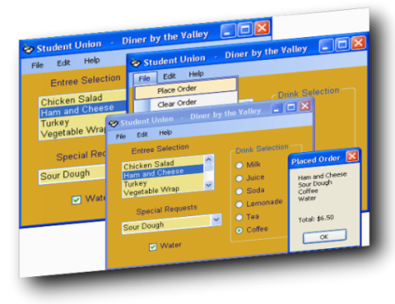
Lập trình trên Windows
ThS. Nguyễn Thị Loan
Khoa CNTT - DQN
‹#›

Slide 2
Nội dung
Giới thiệu .NET Platform
Giới thiệu .NET Framework
Những thuận lợi của .NET Framework
Các thành phần của .NET Framework
Các loại ngôn ngữ lập trình trên .NET
Các loại ứng dụng có thể viết với .NET
Quá trình tạo, biên dịch và chạy chương trình
‹#›

Slide 3
.NET Platform
.NET Platform
.NET Platform là một tập các công cụ và công nghệ giúp xây dựng dễ dàng các ứng dụng trên Internet.
Mục đích của .NET Platform
Đơn giản hóa việc phát triển các ứng dụng trong môi trường phân bố của Internet
‹#›

Slide 4
.NET Platform
Các thành phần của .NET Platform
.NET Framework
.NET My Services
.NET Enterprise Servers
Visual Studio .NET
‹#›

Slide 5
.NET Platform
.NET Framework
Microsoft .NET Framework là môi trường chung cho việc xây dựng, triển khai và chạy các ứng dụng
Không gắn chặt vào hệ điều hành
Không gắn chặt vào ngôn ngữ
Nhiều tiện ích khác giúp cho việc phát triển các ứng dụng nhanh, hiệu quả hơn.
‹#›

Slide 6
.NET Platform
.NET My Services
.NET My Services là một tập XML Web Service cho phép user truy cập thông tin qua Internet. Dùng các .NET My Service các ứng dụng có thể truyền thông trực tiếp bằng giao thức SOAP và XML
Một số services
.NET Calendar,
.NET Contacts,
.NET Inbox,
.NET Documents
…
‹#›

Slide 7
.NET Platform
.NET Enterprise Servers
Một nhóm các sản phẩm của Microsoft. Mỗi sản phẩm trong họ này phụ trách một thành phần then chốt cho kiến trúc ứng dụng đang phát triển
Một số sản phẩm
Microsoft SQL Server
Microsoft Biztalk Server
Microsoft Host integration Server
…
‹#›

Slide 8
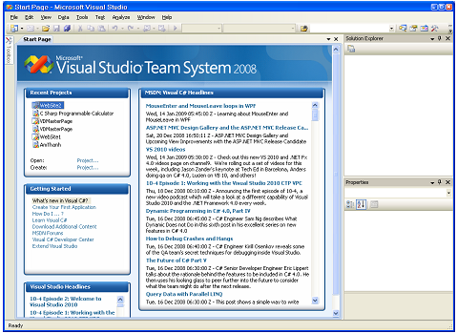
.NET Platform
Visual Studio .NET
VS.NET là môi trường phát triển để xây dựng các ứng dụng trên .NET Framework.
‹#›

Slide 9
.NET Framework
Các mục đích thiết kế .NET Framework
Mô hình lập trình thống nhất
Đơn giản việc phát triển ứng dụng
Môi trường thực thi code an toàn
Độc lập ngôn ngữ (hỗ trợ nhiều ngôn ngữ lập trình)
Hỗ trợ XML Web Service (Dựa trên các công nghệ chuẩn: HTTP, XML, SOAP)
‹#›

Slide 10
.NET Framework
Các phiên bản .NET Framework
.NET Framework 1.0 – Visual Studio 2002
.NET Framework 1.1 – Visual Studio 2003
.NET Framework 2.0 – Visual Studio 2005
.NET Framework 3.0 – Visual Studio 2005
.NET Framework 3.5 – Visual Studio 2008
.NET Framework 4. – Visual Studio 2010
Các thành phần trong .NET Framework: .NET Framework gồm có 2 thành phần chính:
Common Language Runtime (CLR)
Framework Class Library (FCL)
‹#›

Slide 11
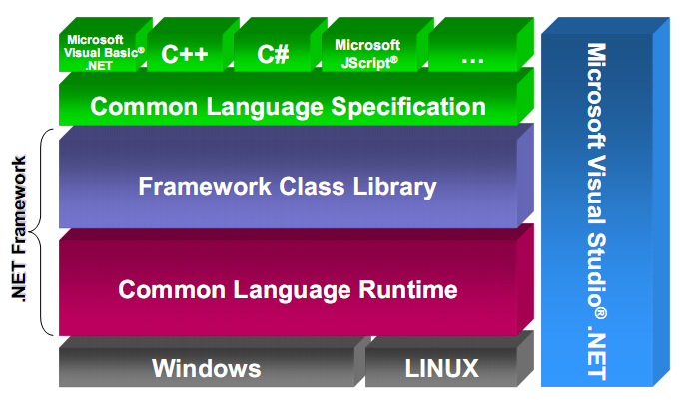
.NET Framework
‹#›

Slide 12
.NET Framework
CLR làm nhiệm vụ quản lý sự thực thi mã lệnh và tất cả các tác vụ liên quan đến nó: biên dịch, quản lý bộ nhớ, bảo mật, quản lý tuyến đoạn, và thực thi an toàn kiểu.
FCL là thư viện kiểu dữ liệu có thể tái sử dụng (gồm các class, structure, …) dành cho các ứng dụng thực thi trong .NET. Tất cả các ngôn ngữ hỗ trợ .NET Framework đều sử dụng thư viện lớp dùng chung này.
‹#›

Slide 13
Common Language Runtime
Common Language Runtime (CLR)
CLR là môi trường thực thi cho ngôn ngữ chung và các dịch vụ trong quá trình thực thi
Một số dịch vụ CLR
Biên dịch
Quản lý bộ nhớ
Quản lý thread
Quản lý ngoại lệ
Bảo mật
Kiểm tra an toàn kiểu
…
‹#›

Slide 14
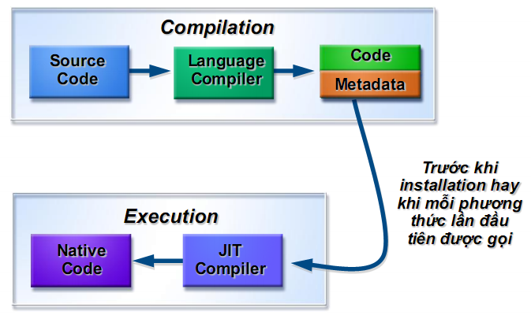
Common Language Runtime
Biên dịch và thực thi
‹#›

Slide 15
Common Language Runtime
Biên dịch và thực thi:
Chương trình nguồn trước hết được biên dịch và đóng gói thành một khối gọi là assembly. Khối này sẽ chứa các mã lệnh ngôn ngữ trung gian và các metadata mô tả thông tin cần thiết cho sự hoạt động của khối.
Mỗi khi có yêu cầu thực thi assembly nói trên, CLR sẽ chuyển đối mã lệnh ngôn ngữ trung gian trong assembly thành mã lệnh tương thích với CPU cụ thể trước khi có thể thực thi.
‹#›

Slide 16
Common Language Runtime
Các loại code trong .NET
Source code
MSIL (Microsoft Intermediate Language – Ngôn ngữ trung gian của Microsoft)
MSIL là tập các lệnh, mã lệnh cấp thấp do Microsoft sáng tạo ra.
Các source code được viết bằng nhiều loại ngôn ngữ khác nhau đều phải dịch sang MSIL
OptIL: là tập con của MSIL có thể được sinh bằng trình biên dịch tối ưu. OptIL giúp cho việc sinh nhanh native code
Native machine code (mã máy thuần túy)
‹#›

Slide 17
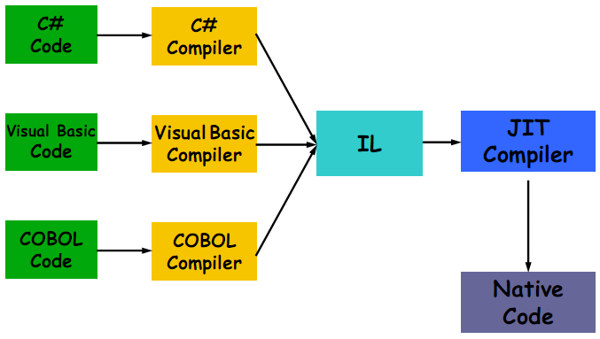
Common Language Runtime
‹#›

Slide 18
Common Language Runtime
Assembly
Một assembly được tạo ra khi trình biên dịch tương thích với .NET chuyển một file chứa mã nguồn thành một file DLL hoặc EXE.
Một assembly chứa một manifest, metadata, và ngôn ngữ trung gian sinh bởi trình biên dịch cụ thể.
Một asembly có thể chứa một tập hợp gồm một hay nhiều file chứa phần mã lệnh hoặc tài nguyên (như ảnh hoặc dữ liệu XML).
Phân loại Assembly
Process assemblies (EXE)
Library assemblies (DLL).
‹#›

Slide 19
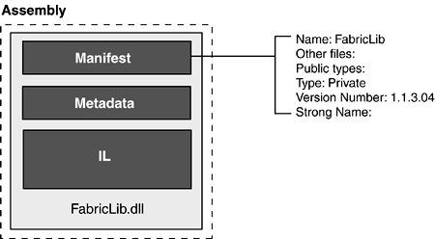
Common Language Runtime
Các thành phần trong assembly
‹#›

Slide 20
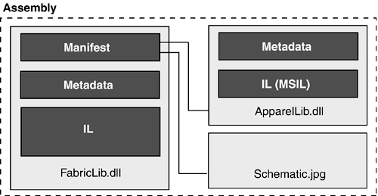
Common Language Runtime
Một assemply chứa nhiều file
‹#›

Slide 21
Common Language Runtime
Manifest
Là một tập hợp các bảng chứa các metadata trong đó liệt kê tên của tất cả các file trong assembly, tham chiếu đến các assembly bên ngoài, và các thông tin như tên, phiên bản để định danh assembly đó.
Khi một assembly được nạp, nhiệm vụ đầu tiên của CLR là mở file chứa manifest để có thể định danh các thành viên có trong assembly.
‹#›

Slide 22
Common Language Runtime
Metadata
Metadata là thông tin nhị phân dùng để mô tả IL code.
Khi code được thực thi, runtime nạp metadata vào memory và các tham chiếu đến nó để khám phá các thông tin về code của chương trình như: các class, các thành viên, thừa kế,
…
‹#›

Slide 23
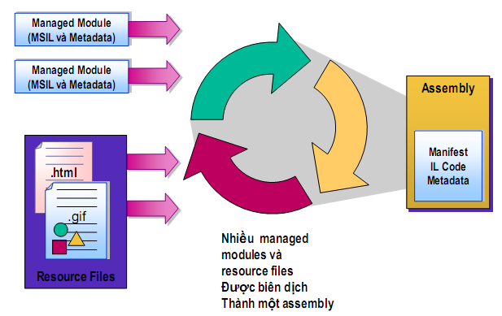
Common Language Runtime
‹#›

Slide 24
Common Language Runtime
JIT Compiler
Trình biên dịch JIT là trình biên dịch lúc thực thi với nhiệm vụ chuyển đổi MSIL (assemblies) sang native code.
Đặc điểm cơ bản của JIT
JIP độc lập ngôn ngữ lập trình
JIT phụ thuộc kiến trúc CPU
JIP biên dịch cho mỗi phương thức lần đầu tiên chạy
Native code được lưu lại để dùng lại sau này
CLR cung cấp 3 trình biên dịch JIT để chuyển MSIL sang native code:
EconoJIT
JIT
optJIT
‹#›

Slide 25
.NET Framework Class Library
Framework Class Library – FCL: Một tập thư viện lớp trong .NET
.Net Framework thay thế phần lớn (mặc dù không phải tất cả) các tập Windows API bằng thư viện lớp hướng đối tượng và được quản lý tốt
‹#›

Slide 26
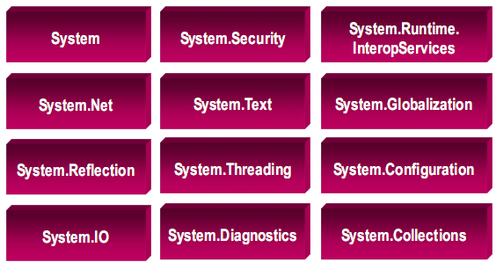
Framework Class Library
‹#›

Slide 27
Framework Class Library
Các lớp trong FCL có thể được chia thành các loại sau
Hỗ trợ chức năng chính: tương tác với các kiểu dữ liệu cơ bản và collection; console, network và file I/O; và tương tác dễ dàng với các runtime.
Hỗ trợ tương tác cơ sở dữ liệu; dùng và sinh dữ liệu XML; và cấu trúc dữ liệu.
Hỗ trợ xây dựng các ứng dụng web.
Hỗ trợ xây dựng các ứng dụng desktop
Hỗ trợ xây dựng các ứng dụng XML web service
‹#›

Slide 28
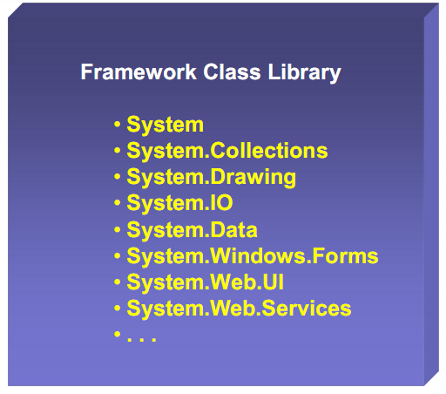
Framework Class Library
‹#›

Slide 29
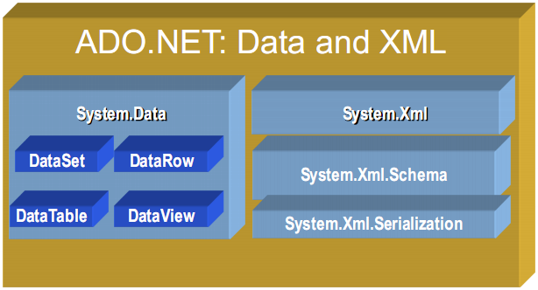
ADO.NET: Data và XML
‹#›

Slide 30
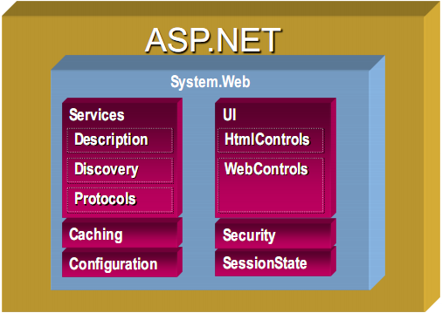
Web Forms và XML Web Services
‹#›

Slide 31
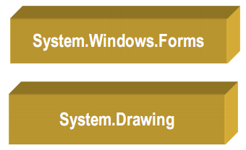
User Interface cho Windows
‹#›

Slide 32
Các ngôn ngữ trong .NET Framework
C# (C-Sharp) – được thiết kế cho .NET
Ngôn ngữ hướng thành phần mới (component-oriented)
C++ .NET
Các mở rộng code được quản lý cho C++
Visual Basic .NET
Version mới của Visual Basic, có nhiều đổi mới
JScript .NET
Version mới của Jscript, tăng cường sự thực thi
J# .NET
Ngôn ngữ Java cho .NET
Ngôn ngữ hãng thứ ba (Third-party)
APL, COBOL, Pascal, Eiffel, Haskell, ML, Oberon, Perl, Python, Scheme, Smalltalk…
‹#›

Slide 33
Các loại ứng dụng
Desktop application
Windows Form
Console Application
Web application (ASP.NET)
Services
ASP.NET Web service
Windows Service
Library
Class library
Windows control library
Web control library
‹#›

Slide 34
Các bước phát triển ứng dụng
Viết mã nguồn bằng 1 trong các ngôn ngữ được .NET hổ trợ (C#/ VB.NET, …)
Dịch mã nguồn sang file *.dll hay *.exe chứa mã trung gian bằng chương trình csc.exe
Khi chương trình được chạy trong CLR, JIT sẽ dịch các mã trung gian sang native code và thực thi
Native code được thực thi trong ngữ cảnh của CLR
‹#›

